Slide 1
SÉANCE A3 · MODULE 4
Les mots des services publics
Seize mots, et la plupart ne s'apprennent nulle part ailleurs : on les rencontre pour la première fois le jour où on en a besoin, au téléphone, sans dictionnaire.
75 minutes · Les services de ma ville
Notes:
Séance de vocabulaire. Commencer par ramasser le devoir A1 : quel jour de collecte chacun a-t-il trouvé ? Trois ou quatre réponses suffisent pour montrer que les jours diffèrent d'une rue à l'autre.

Slide 2
OBJECTIFS DE LA SÉANCE
À la fin, je serai capable de…
1
nommer les seize mots du module et leur donner une définition ;
2
associer chaque mot à une situation concrète ;
3
distinguer les mots des bacs, de l'appel, de l'écran et du guichet ;
4
employer cinq de ces mots dans une phrase à soi.
A3 · Les services de ma ville
2
Notes:
Lire les objectifs à voix haute. Y revenir au billet de sortie.

Slide 3
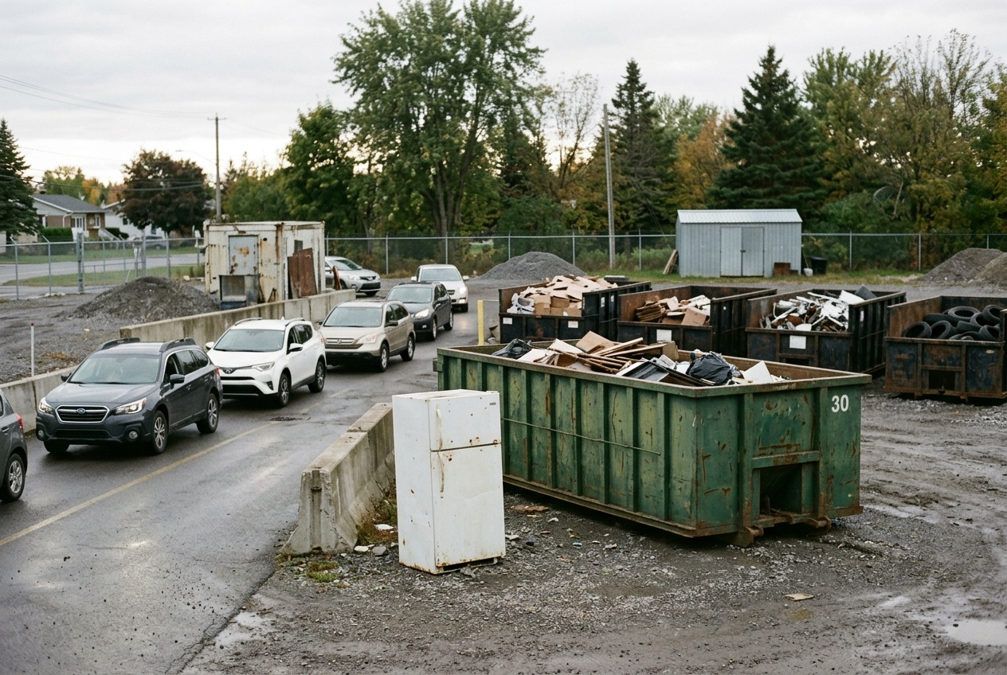
OBSERVATION
Que se passe-t-il sur cette photo ?
Où sommes-nous ?
Pourquoi ces gens attendent-ils en auto ?
Qu'est-ce qu'ils apportent ?
Faut-il payer pour entrer ?
A3 · Les services de ma ville
3
Notes:
Beaucoup d'élèves n'ont jamais vu d'écocentre. Laisser décrire longuement avant de nommer : le mot se retient mieux après l'image.

Slide 4
VOCABULAIRE · 1 DE 4
La brochure et les collectes
une brochure
Un petit document imprimé de quelques pages, envoyé pour informer la population.
les matières résiduelles
Le mot officiel pour tout ce qu'on jette : ordures, recyclage et restes de table.
le bac brun
Le bac où l'on met les restes de table et les résidus de jardin.
un écocentre
Un lieu public où l'on apporte ce qui n'entre dans aucun bac.
une preuve de résidence
Un papier à votre nom qui montre où vous habitez : un bail, une facture.
A3 · Les services de ma ville
4
Notes:
« Matières résiduelles » est le premier mot d'administration du module. Faire remarquer qu'on ne le dit jamais à son voisin, mais qu'il est le seul qui figure dans un règlement.

Slide 5
VOCABULAIRE · 2 DE 4
Au téléphone
un préposé
La personne employée par un service pour répondre au public.
une requête
Une demande enregistrée par un service, qui reçoit un numéro et qu'on peut suivre.
un jour ouvrable
Un jour où les bureaux sont ouverts : du lundi au vendredi, sauf les fériés.
épeler
Dire un mot lettre par lettre, pour que l'autre personne l'écrive sans erreur.
A3 · Les services de ma ville
5
Notes:
« Requête » est le mot le plus utile du module entier. Le dire, et faire répéter la question qui l'emploie : « Est-ce que vous ouvrez une requête ? »

Slide 6
VOCABULAIRE · 3 DE 4
Devant l'écran
un formulaire
Un document à remplir, avec des champs à compléter dans un ordre imposé.
en vigueur
Se dit d'une règle, d'un tarif ou d'un horaire qui s'applique en ce moment.
une matière refusée
Une chose qu'un lieu de dépôt n'accepte pas, même si vous l'avez apportée.
un encadré
Un court texte entouré d'un cadre, mis à part parce qu'il est plus important.
A3 · Les services de ma ville
6
Notes:
« En vigueur » revient dans toutes les pages officielles du Québec, bien au-delà de ce module. Insister : c'est un mot qui sert toute la vie.

Slide 7
VOCABULAIRE · 4 DE 4
Au guichet
un guichet
Le comptoir où l'on se présente pour faire une démarche en personne.
un billet de file d'attente
Le papier numéroté qu'on prend en entrant, et qui donne son tour.
une pièce d'identité
Un document officiel qui prouve qui vous êtes, souvent avec une photo.
A3 · Les services de ma ville
7
Notes:
Demander qui, dans le groupe, a déjà pris un billet numéroté quelque part. Presque tout le monde — mais peu savent le nommer en français.

Slide 8
QUATRE MOTS QUI SE RESSEMBLENT
Et qui ne disent pas la même chose
LE MOT
CE QU'IL DÉSIGNE EXACTEMENT
une demande
ce que vous formulez — cela peut rester sans trace
une requête
la demande une fois enregistrée, avec un numéro
une pièce d'identité
qui vous êtes — souvent avec photo
une preuve de résidence
où vous habitez — avec votre adresse
Au guichet, on demande souvent les deux dernières : ce sont deux papiers, pas un.
A3 · Les services de ma ville
8
Notes:
Diapositive à photographier. La distinction des deux dernières lignes est la cause la plus fréquente d'un deuxième déplacement.

Slide 9
VOCABULAIRE
Le mot juste
Quel mot du module convient ?
1
La personne qui vous répond au comptoir.
2
Le papier numéroté qu'on prend en entrant.
3
Une demande enregistrée qui porte un numéro.
4
Du lundi au vendredi, sauf les fériés.
5
Le tarif qui s'applique aujourd'hui.
6
Le lieu où l'on apporte un vieux réfrigérateur.
A3 · Les services de ma ville
9
7
Le bail ou la facture qui montre votre adresse.
8
Le bloc de texte encadré, plus important que le reste.
Notes:
Faire employer chaque réponse dans une phrase complète, pas seulement nommer le mot. C'est là que se voit la maîtrise réelle.

Slide 10
CORRECTION
Le mot juste
Correction — on lit la réponse, on ne commente pas l'erreur.
1
La personne qui vous répond au comptoir. » un préposé
2
Le papier numéroté qu'on prend en entrant. » un billet de file d'attente
3
Une demande enregistrée qui porte un numéro. » une requête
4
Du lundi au vendredi, sauf les fériés. » un jour ouvrable
5
Le tarif qui s'applique aujourd'hui. » le tarif en vigueur
6
Le lieu où l'on apporte un vieux réfrigérateur. » un écocentre
A3 · Les services de ma ville
10
7
Le bail ou la facture qui montre votre adresse. » une preuve de résidence
8
Le bloc de texte encadré, plus important que le reste. » un encadré
Notes:
Corriger en groupe. Donner la bonne réponse, sans revenir sur qui s'est trompé.

Slide 11
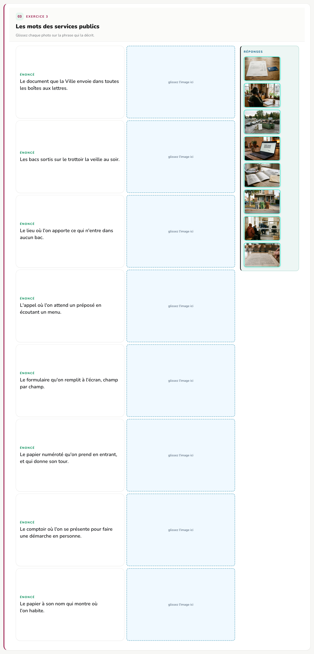
DANS L'ACTIVITÉ INTERACTIVE
L'exercice à l'écran
Glissez chaque photo sur la phrase qui la décrit.
A3 · Les services de ma ville
11
Notes:
Travail individuel, dix minutes. Les huit photos reprennent les quatre familles de mots dans l'ordre du module.

Slide 12
BILLET DE SORTIE
Écrivez cinq phrases avec cinq mots du module, tirées de votre vie.
« La dernière fois que je suis allé au guichet, j'avais oublié ma preuve de résidence. »
Si un mot ne vous sert jamais, choisissez-en un autre et dites pourquoi.
A3 · Les services de ma ville
A3 · Les services de ma ville
12
Notes:
La deuxième consigne est volontaire : elle permet à un élève sans auto ni logement à lui de ne pas inventer une situation qu'il n'a pas vécue.

